Slide 1
Dragi starši,
Pred vami je 10 ugank. Ko vključite diaprojekcijo, so prehodi med posameznimi diapozitivi samodejni, tako da vam ni potrebno nikamor pritiskati. Pri vsaki napisani uganki je zraven tudi zvočni posnetek, ki se predvaja samodejno.
Veliko užitka pri reševanju vam želim.
Alenka

Slide 2
UGANKE

Slide 3
BODICA PRI BODICI, SE GIBLJE PO STEZICI.

Slide 4
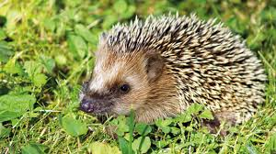
JEŽ

Slide 5
SE ZJUTRAJ ODPRAVI NA POT ČEZ NEBO,
SKRBI, DA NA ZEMLJI NAM VSEM JE TOPLO.

Slide 6
SONCE

Slide 7
KDO NA CELEM ŠIRNEM POLJU IMA
NAJLEPŠA KRILA?
TANJŠA SO KOT CVETNI LISTIČ,
NEŽNEJŠA KOT SVILA.
(Anja Štefan)

Slide 8
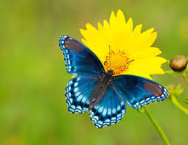
METULJ

Slide 9
Z NJIMI ZIDAŠ IN GRADIŠ,
HIŠKE, STOLPE NAREDIŠ,
ZLAGAŠ JIH NA VELIK KUP,
KO PODREŠ GA – KAKŠEN HRUP!
(Anita Leskovec)

Slide 10
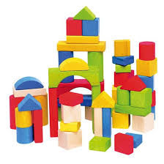
KOCKE

Slide 11
OBLEKE TLAČIMO MU V USTA,
KER UMAZANE POHRUSTA.
JIH OBRAČA IN PREŽVEČI,
SPET SMO ČISTI IN DIŠEČI.
(Nataša Konc Lorenzutti)

Slide 12
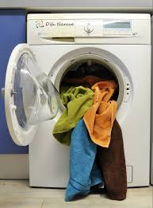
PRALNI STROJ

Slide 13
DEŽNI OBLAKI JIH NAREDIJO,
OTROCI SE JIH VESELIJO,
DA SE V NJIH IGRAJO, CEPETAJO, ČOFOTAJO,
MOKRI ČEZ IN ČEZ,
BLATNI DO UŠES.
(Franc Belčič)

Slide 14
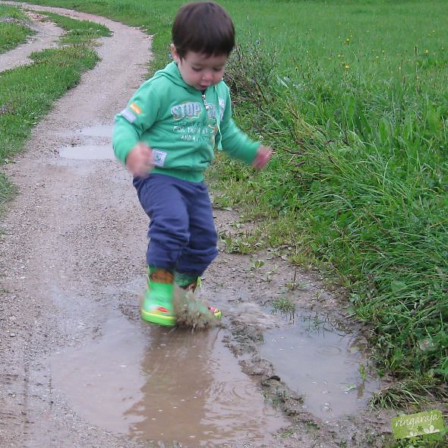
LUŽE

Slide 15
Z REPOM KOŠATIM MAHLJA,
Z VEJE NA VEJO SKAKLJA.
(Mira Voglar)

Slide 16
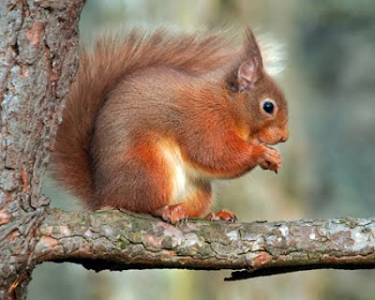
VEVERICA

Slide 17
PTICA JE, A VENDAR
BOLJ SLABO LETI.
JAJCA NAM POKLANJA,
PIŠČETA VALI.
(Anja Štefan)

Slide 18
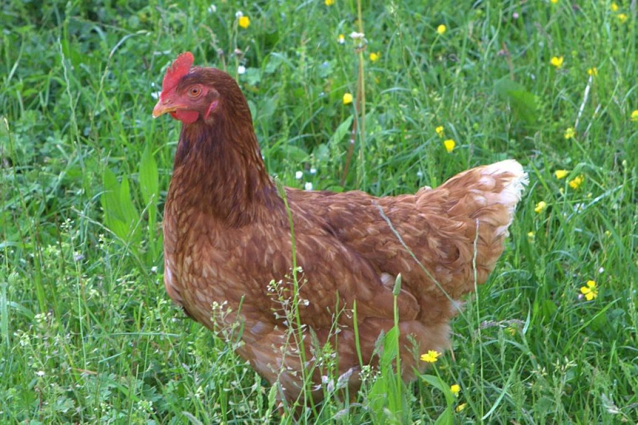
KOKOŠ

Slide 19
ČE SE NE PAZIŠ,
SPEČE KOT ŽIVA,
RASTE MED TRAVO
PEKOČA _ _ _ _ _ _ _ .
(Milena Batič)

Slide 20
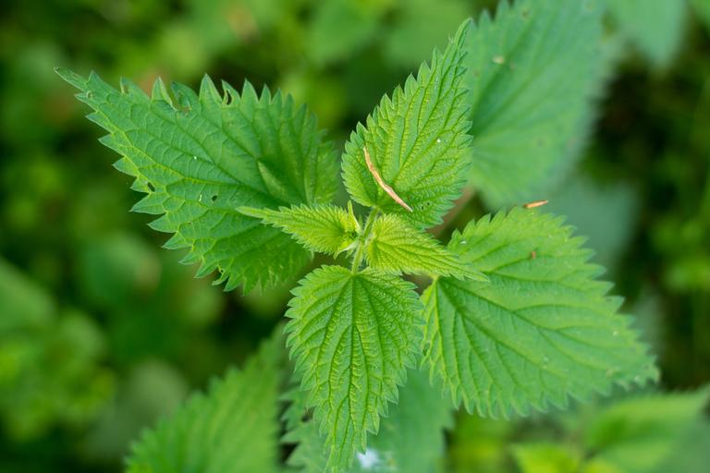
KOPRIVA

Slide 21
TEPEJO IN BRCAJO JO VSI,
KI JO IMAJO RADI,
ONA PA VESELO Z NJIMI
SKAČE PO LIVADI.
(Andrej Rozman Roza)

Slide 22
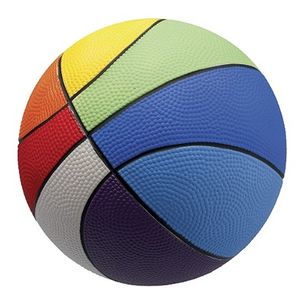
ŽOGA

Slide 23
DRAGI OTROCI,
IN KAJ SE RIMA NA BESEDO LONEC?

Slide 24
KONEC

